Slide 1
Polytrauma
Dopravné nehody
MUDr. Tomáš Buday, PhD., MBA, MSc.
Centrum podpory medicínskeho vzdelávania

Slide 2
Dopravná nehoda
Udalosť v cestnej premávke, ktorá sa stane v priamej súvislosti s premávkou vozidla, pri ktorej:
  sa usmrtí alebo zraní osoba,
  sa znefunkční cesta alebo všeobecne prospešné zariadenie,
  uniknú nebezpečné veci.
Za dopravnú nehodu sa považuje aj škodová udalosť, ak:
  nie je splnená niektorá z povinností účastníka škodovej udalosti,
  je vodič zúčastneného vozidla pod vplyvom alkoholu alebo inej návykovej látky, sa odmietol podrobiť vyšetreniu na zistenie ich požitia,
  sa účastníci škodovej udalosti nedohodli na jej zavinení

Slide 3
Účastník dopravnej nehody
Každá osoba, ktorá sa priamo aktívne alebo pasívne zúčastnila na dopravnej nehode, teda často krát i svedok – okoloidúce vozidlo, či chodec
Je povinný (pod hrozbou sankcie - §)
  Ohlásiť dopravnú nehodu policajtovi
  Poskytnúť podľa svojich schopností a možností zranenej osobe prvú pomoc a bezodkladne privolať záchrannú zdravotnú službu
  Urobiť potrebné opatrenia na záchranu osoby alebo majetku ohrozeného dopravnou nehodou
  Zotrvať na mieste dopravnej nehody až do príchodu policajta alebo sa na toto miesto bezodkladne vrátiť po poskytnutí alebo privolaní pomoci, alebo po ohlásení dopravnej nehody
  Zdržať sa konania, ktoré by bolo na ujmu vyšetrenia dopravnej nehody, najmä premiestnenia vozidiel
  Urobiť vhodné opatrenia, aby nebola ohrozená bezpečnosť cestnej premávky na mieste dopravnej nehody
  Umožniť obnovenie cestnej premávky, najmä premávky vozidiel pravidelnej verejnej dopravy osôb
  Preukázať svoju totožnosť na požiadanie iného účastníka dopravnej nehody
  Bezodkladne upovedomiť osobu, ktorá nie je účastníkom dopravnej nehody, o hmotnej škode, ktorá jej bola spôsobená dopravnou nehodou, a oznámiť jej svoje osobné údaje; ak to nie je možné, upovedomenie a oznámenie zabezpečí prostredníctvom Policajného zboru

Slide 4
Zákon 300/2005 Z. z. (Trestný zákon)
Neposkytnutie pomoci
§ 177
  (1) Kto osobe, ktorá je v nebezpečenstve smrti alebo javí príznaky ťažkej ujmy na zdraví, neposkytne potrebnú pomoc, hoci tak môže urobiť bez nebezpečenstva pre seba alebo iného, potrestá sa odňatím slobody až na dva roky.
  (2) Kto osobe, ktorá je v nebezpečenstve smrti alebo javí príznaky ťažkej ujmy na zdraví, neposkytne potrebnú pomoc, hoci je podľa povahy svojho zamestnania povinný takú pomoc poskytnúť, potrestá sa odňatím slobody na šesť mesiacov až tri roky.
§ 178
  Vodič, ktorý po dopravnej nehode, na ktorej mal účasť, neposkytne osobe, ktorá pri nehode utrpela ujmu na zdraví, potrebnú pomoc, hoci tak môže urobiť bez nebezpečenstva pre seba alebo iného, potrestá sa odňatím slobody až na tri roky.

Slide 5
Polytrauma
Poranenie viacerých častí tela alebo viacerých orgánových systémov, z ktorých aspoň jedno ohrozuje život pacienta
Etiológia
  Dopravné nehody 32-40 % úmrtí a zranení
  Napadnutie 20 % úrazov
  Úrazy spôsobené neživými silami 16 %,
  Vplyvy prostredia 12 %
  (podchladenie, prehriatie, úrazy elektrickým prúdom)
  Požiare a výbuchy 3 %
  (popáleniny, zastavenie obehu)
  Pády 10 %

Slide 6
Polytrauma
Asi 5 – 15 % pacientov, ktorí majú v úvode normálne vitálne funkcie a normálne nálezy pri vyšetrení, majú závažné poranenia, ktoré sú odhalené až neskôr pri opakovaných vyšetreniach
Preto treba každú osobu vystavenú pôsobeniu energií považovať za zranenú, až kým nie je dokázaný opak
Nárazy – pri rýchlosti viac ako 60 km/h, motocyklové nehody, hyperflexia a extenzia krku
Pády – z výšky väčšej ako výška tela, topenie po skokoch do vody, tupé poranenie nad kľúčnou kosťou

Slide 7
Časový rámec
„Platinových desať“ – prvých 10 min po úraze
„Zlatá hodinka“ – čas do poskytnutia ALS
„Strieborný deň“ – čas potrebný na detekciu skrytej hypoperfúzie
„Bronzový týždeň“
Zranenia spôsobujú úmrtie v špecifickom reprodukovateľnom časovom rámci
  Dýchacie cesty 5 min
  Dýchanie/hypoxia 10 min
  Cirkulácia/krvácanie 30 min
  Herniácia mozgového kmeňa 60 min

Slide 8
Časový rámec
V prvých minútach po zranení zomiera asi 50% postihnutých následkom ťažkého poškodenia mozgu a poranením veľkých ciev
Počas „zlatej hodiny“ zomiera asi 30% postihnutých následkom intrakraniálneho krvácania, ťažkého poranenia hrudníka a brucha
V priebehu dní a týždňov zomiera asi 20% postihnutých na multiorgánové zlyhanie následkom šoku

Slide 9
Advanced Trauma Life Support – princípy
Ošetrenie najzávažnejších život ohrozujúcich zranení ako prvých
  Absencia definitívnej diagnózy nikdy neobmedzuje indikovanú liečbu
  Detailná anamnéza nie je nevyhnutná
Znovu vyšetriť
Znovu liečiť

Slide 10
Advanced Trauma Life Support
Príprava
Triáž
Primárne vyšetrenie (AcBCDE) + KPR
Zváženie transferu
Druhotné vyšetrenie (od hlavy po päty, AMPLE)
Neustála postresuscitačná starostlivosť a vyhodnocovanie
Následná starostlivosť

Slide 11
Príprava
Prednemocničná starostlivosť – notifikácia nemocnice pred transportom z miesta nehody
AcBCDE
Imobilizácia
Okamžitý transport – 2 koncepty – „scoop and run“ a „stay and play“
Nemocničná starostlivosť – trauma team (4 lekári, 5 sestier, 1 rádiologický asistent), vybavenie

Slide 12
AcBCDE postup
X
Ac – dýchacie cesty a krčná chrbtica
  Kontrola priechodnosti dýchacích ciest, spriechodnenie dýchacích ciest
  Imobilizácia krku a hlavy pri podozrení na poranenie C chrbtice – MILS (manual in-line stabilisation)
B – dýchanie – prítomnosť, frekvencia, hĺbka, vzduch v podkoží, nestabilný hrudník
C – krvný obeh a krvácanie – zastavenie vonkajšieho krvácania, predpokladať vnútorné krvácanie
  Kontrola pulzu, kapilárneho návratu, protišoková poloha
D – kontrola CNS – stav vedomia (somnolencia, sopor, kóma, GCS), orientačné neurologické vyšetrenie (zrenice – veľkosť, reakcie na osvetlenie, pohyb a citlivosť končatín
E – obnaženie – prezrieť postihnutého, hľadať ďalšie poranenia; zabrániť podchladeniu

Slide 13
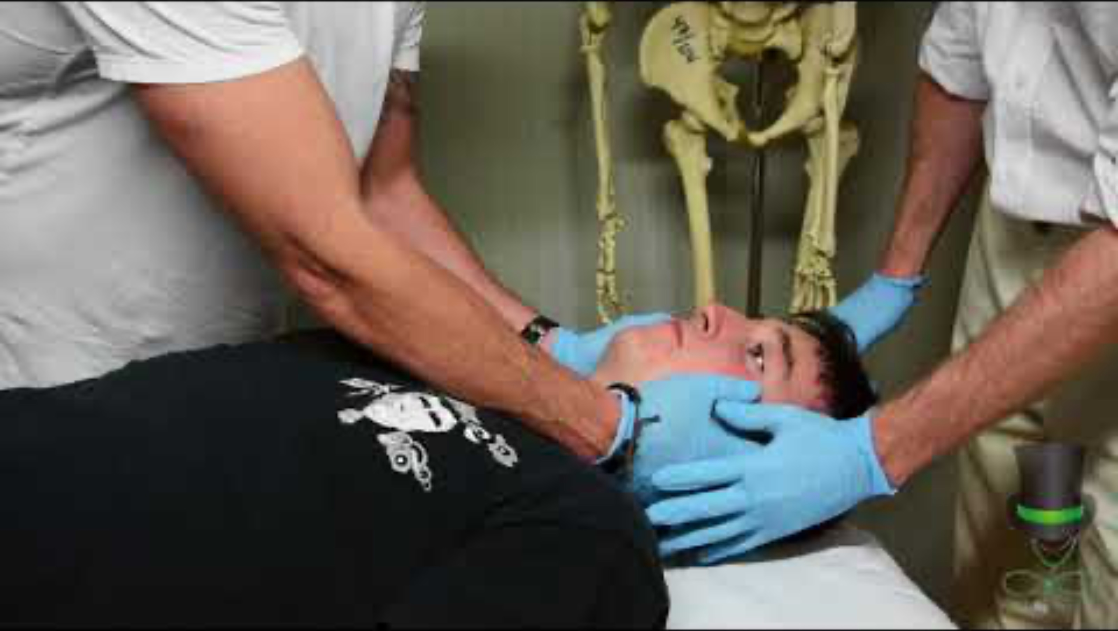
MILS (Manual In-Line Stabilisation)

Slide 14
Airway
Priechodnosť dýchacích ciest
  Známky obštrukcie dýchacích ciest (cudzie teleso; zlomeniny tvárovej časti, mandibuly a/alebo laryngu a trachei
  Odsatie nahromadenej krvi, sekrétu
Predsunutie sánky

Slide 15
Breathing
Vyšetrenie pohľadom – náplň krčných žíl, pozícia trachey, pohyby hrudníka
Poklop, posluch, pohmat
Vylúčiť
  Tenzný alebo otvorený pneumothorax
  Masívny hemothorax
  Poranenia trachey alebo bronchov

Slide 16
Circulation
Vedomie, farba kože, pulz
Identifikácia a kontrola krvácanie
  Vonkajšie
    Tlak v rane
    Turniket iba v prípade život ohrozujúceho krvácanie alebo amputácie
  Vnútorné – hrudník, brucho, retroperitoneum, panva, dlhé kosti
Definitívna kontrola krvácania a náhrada objemu sú nevyhnutné

Slide 17
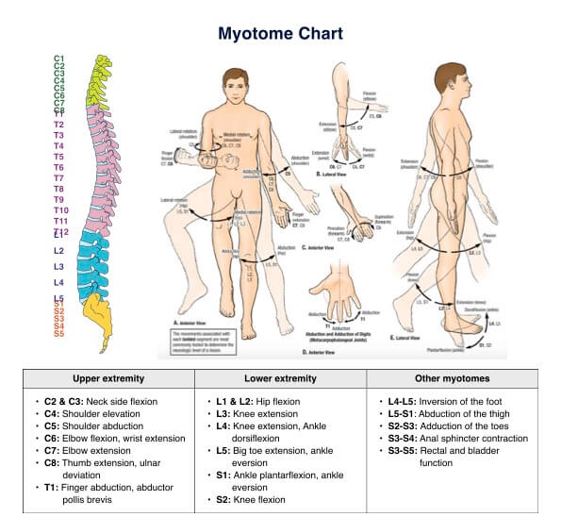
Disability (neurologické vyšetrenie)
Vedomie – AVPU
Veľkosť a reakcia zreníc
Prítomnosť znakov lateralizácie
Určenie úrovne poškodenia miechy

Slide 18
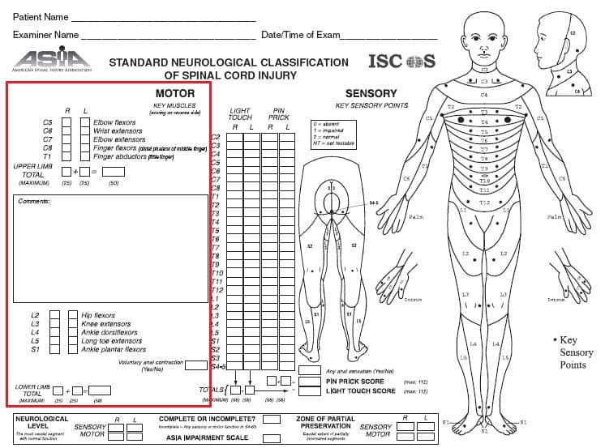
Disability (neurologické vyšetrenie)

Slide 19
Exposure and Environmental Control
Odhalenie pacienta
Zabrániť podchladeniu

Slide 20
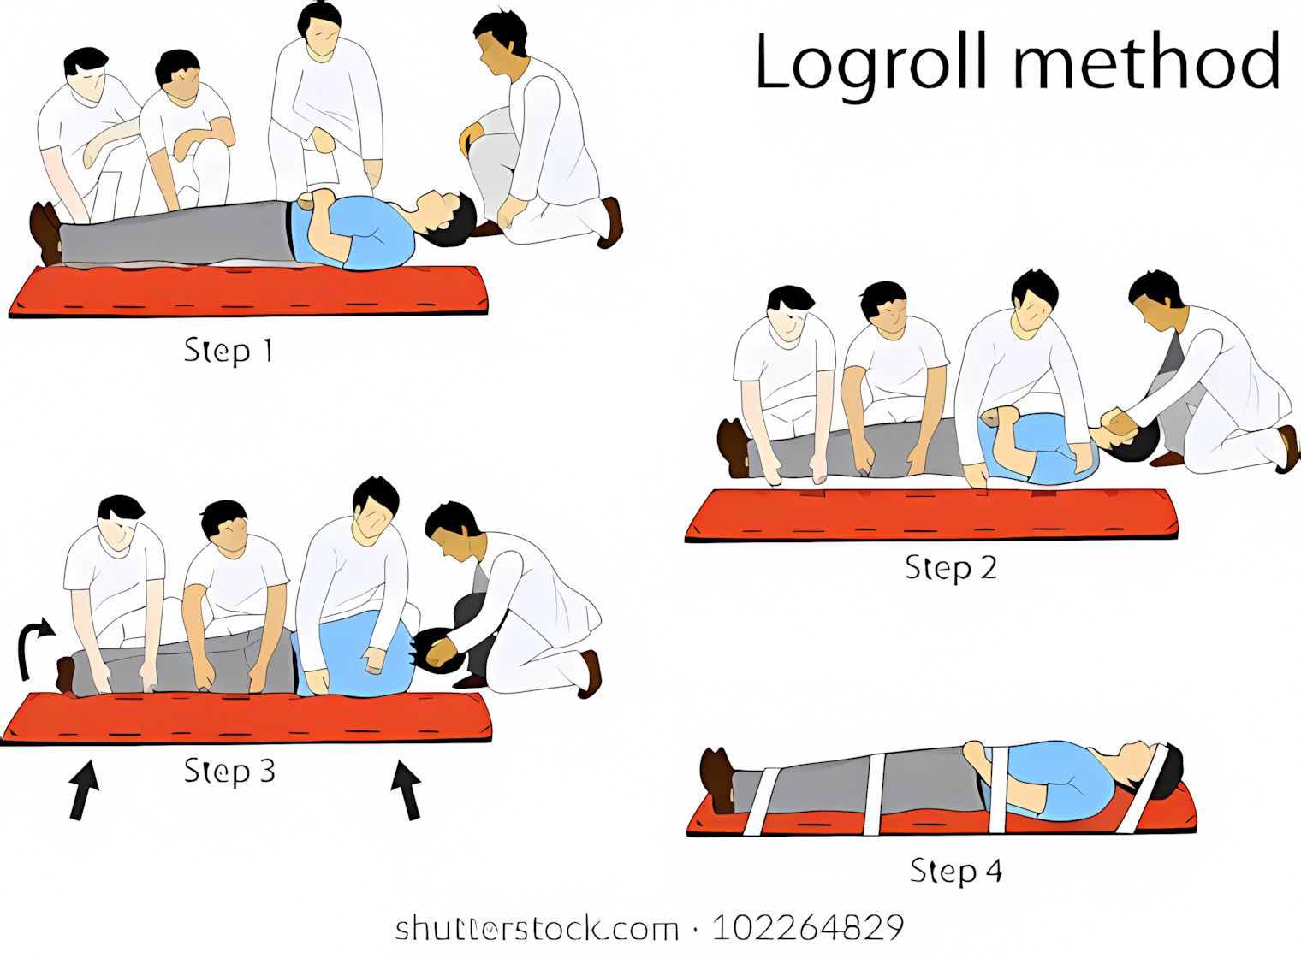
Exposure and Environmental Control

Slide 21
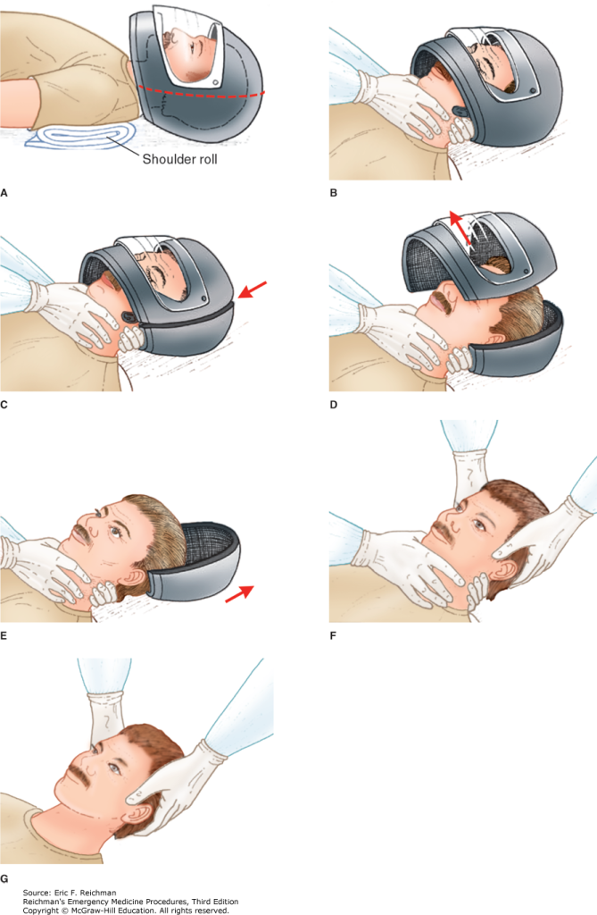
Exposure and Environmental Control

Slide 22
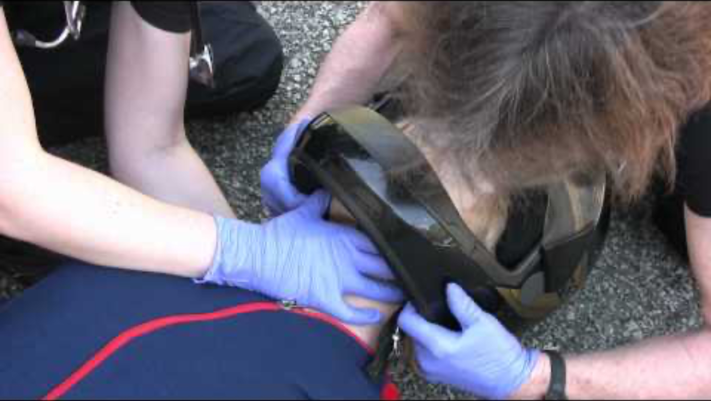
Exposure and Environmental Control

Slide 23
Exposure and Environmental Control
Vyslobodenie z vozidla
Kedy?
  Ďalšie nebezpečenstvo
  Blokovaný prístup k ďalším raneným
  Nie je možne poskytnúť prvú pomoc na mieste
Nezastaviteľné život ohrozujúce krvácanie, zastavenie obehu, bezvedomie
Ako?
  Rautek + MILS (ak ste 2)

Slide 24
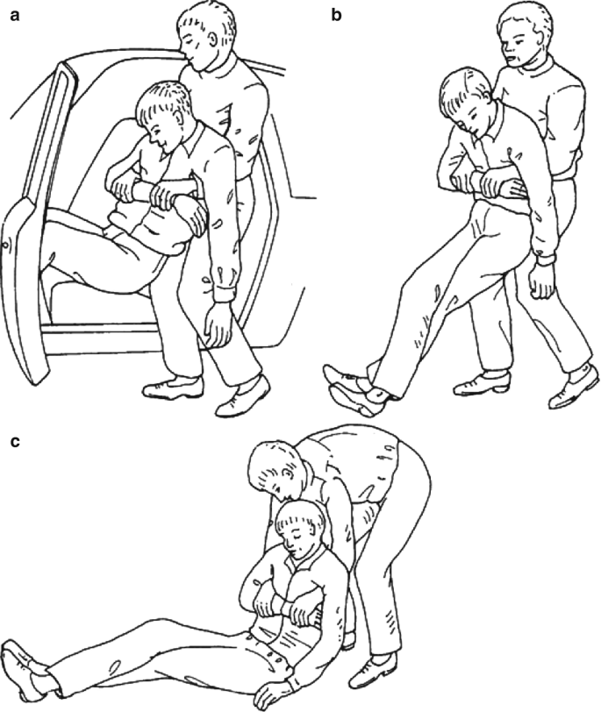
Exposure and Environmental Control
Rautekov hmat
Po otvorení dverí a uvoľnení postihnutého z pásov si ho mierne natočíme na sedadle smerom k sebe
Podsunieme obidve ruky popod pazuchy postihnutého
Chytíme ho jednou rukou za opačné predlaktie, druhou za ruku (sánku)
Oprieme si ho o stehno, hlavu o hrudník a pomaly ho vytiahneme na vopred pripravené miesto

Slide 25
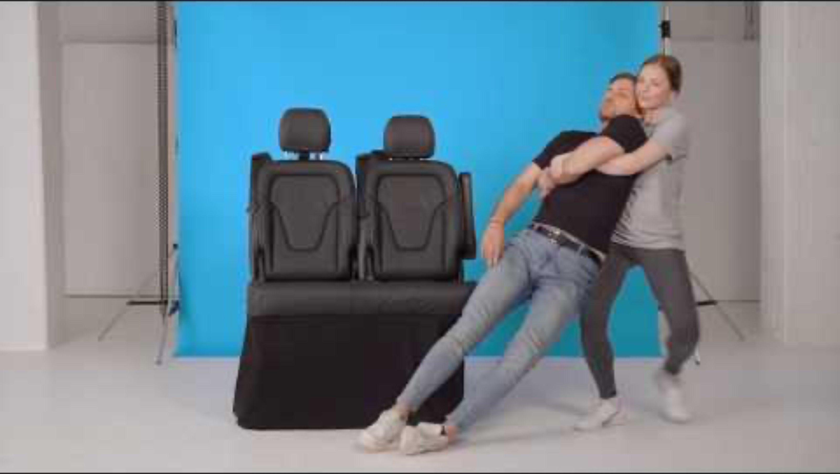
Exposure and Environmental Control
Rautekov hmat

Slide 26
Druhotné vyšetrenie
Od hlavy po päty
Kompletná anamnéza (AMPLE)
  Alergie
  Užívané lieky
  Ochorenia, tehotenstvo
  Posledné jedlo
  Udalosti vzťahujúce sa k nehode
Fyzikálne vyšetrenie, vrátane opakovaného hodnotenia vitálnych funkcií

Slide 27
Udalosť s hromadným postihnutím osôb
Počet osôb so závažným ohrozením zdravia alebo bezprostredným ohrozením života je tri a viac
Postihnutých na mieste nešťastia je desať a viac, z ktorých minimálne jeden ranený je so závažným ohrozením zdravia alebo bezprostredným ohrozením života
Vždy keď sú zdroje a kapacity záchrancov výrazne prekročené počtom postihnutých

Slide 28
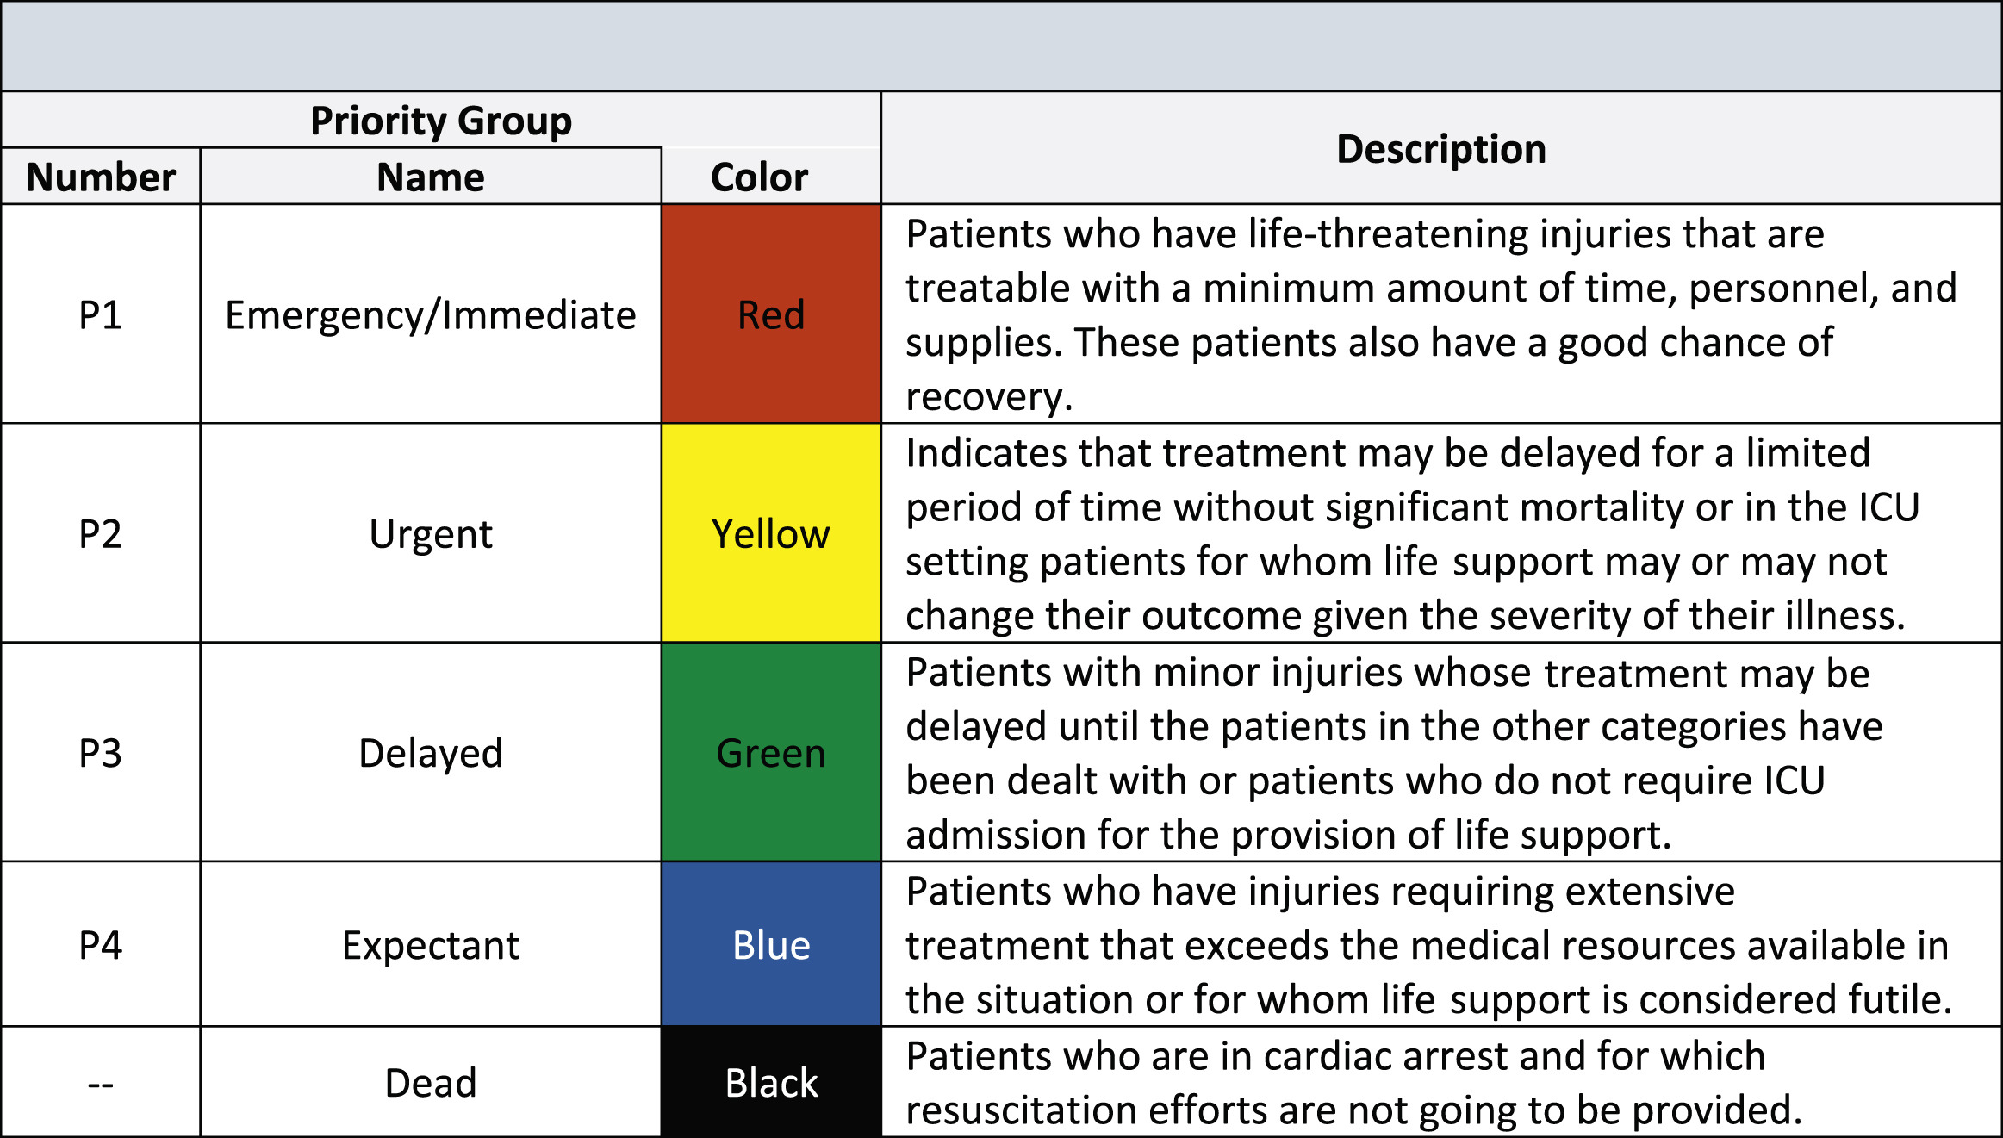
Udalosť s hromadným postihnutím osôb

Slide 29
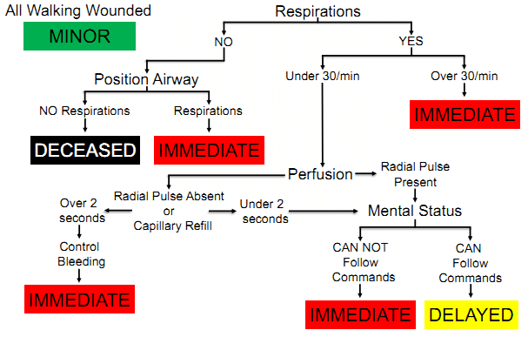
Udalosť s hromadným postihnutím osôb

